Slide 1
Дошкольное образовательное учреждение –
детский сад комбинированного вида № 35 «Теремок»
Конкурс медиапрезентаций
«Наша дошкольная жизнь»
Номинация «Растём здоровыми»
Тема
«Здоровье – богатство его сохраним,
и к этому дару детей приобщим»
Воспитатели:
Мурсалиева Сауле Бахитжановна, вторая квалификационная категория
Хилькевич Наталья Васильевна, первая квалификационная категория
Инструктор по физической культуре: Дресвянникова Надежда Владимировна,
высшая квалификационная категория

Slide 2
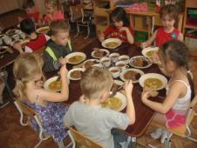
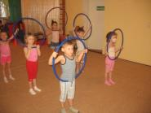
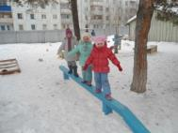
«Я не боюсь еще и еще раз повторить: забота о здоровье ребенка – это важнейший труд воспитателя» В.А.Сухомлинский
Текст слайда

Slide 3
АКТУАЛЬНОСТЬ ПРОБЛЕМЫ
Актуальность проблемы сохранения здоровья очевидна: среда существования современного человека становится все более техногенной, экологическая обстановка ухудшается, привычки людей изменяются . Особенно остро эти проблемы стоят в больших городах. Поэтому задача сохранения и укрепления здоровья детей была и будет приоритетной в деятельности любого дошкольного учреждения. Здоровье рассматривается как полное физическое, социальное и психическое благополучие, как гармоничное состояние организма, которое позволяет человеку быть активным в своей жизни, добиваться успехов в различной деятельности.
Для достижения гармонии с природой и самим собой необходимо учиться заботится о своем здоровье с детства. Очень важным на сегодняшний день является формирование у детей дошкольного возраста понятий, мотивов и убеждений в необходимости сохранения своего здоровья и укрепления его с помощью приобщения к здоровому образу жизни.

Slide 4
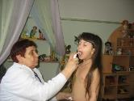
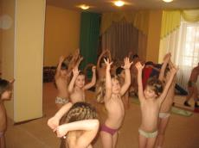
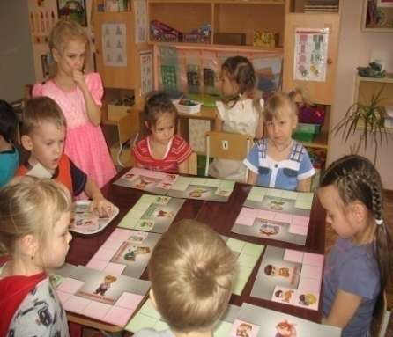
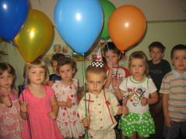
Компоненты здоровья
Физический компонент
Психологический компонент
Социальный компонент

Slide 5
ФИЗИЧЕСКИЙ КОМПОНЕНТ
характеризуется уровнем физического развития, отношением к своему здоровью как к великой ценности
ПСИХОЛОГИЧЕСКИЙ КОМПОНЕНТ
включает в себя личностные категории, а также характеризуется уровнем развития психических процессов со степенью регуляции эмоционально-волевой сферы
СОЦИАЛЬНЫЙ КОМПОНЕНТ
определяет степень социальной адаптации человека в обществе, наличием предпосылок к всесторонней активности в окружающей среде

Slide 6
Условия, формирующие ЗОЖ дошкольника
ЭКОЛОГИЧЕСКИЕ И ГИГИЕНИЧЕСКИЕ УСЛОВИЯ, СОБЛЮДЕНИЕ САН ПиН
РАЦИОНАЛЬНОЕ ПИТАНИЕ
ГИБКИЙ РЕЖИМ ДНЯ
ОПТИМАЛЬНЫЙ ДВИГАТЕЛЬНЫЙ РЕЖИМ
АДЕКВАТНАЯ ОСОБЕННОСТЯМ ЗДОРОВЬЯ КАЖДОГО РЕБЕНКА СИСТЕМА ЗАКАЛИВАНИЯ
ПСИХОЛОГИЧЕСКИЙ КОМФОРТ

Slide 7
Классификация здоровьесберегающих технологий
1.Медико-гигиенические.
2.Физкультурно- оздоровительные:
- Тренировка физических качеств у детей (сила, выносливость, ловкость, быстрота, гибкость)
- Закаливание
- Двигательный режим
- Экологические (использование ресурсов природы)
3.Технологии, обеспечивающие безопасность жизнедеятельности.
4. Здоровьесберегающие образовательные технологии (профилактика заболевания)

Slide 8
Задачи образовательных областей по формированию основ ЗОЖ
«Здоровье»
Сохранение и укрепление физического и психического здоровья детей; воспитание культурно-гигиенических навыков; формирование начальных представлений о ЗОЖ
«Социализация»
Приобщение к элементарным общепринятым нормам и правилам взаимооотношения со сверстниками
«Физическая культура»
Развитие физических качеств; накопление и обогащение двигательного опыта детей; формирование потребности в двигательной активности
«Безопасность»
Формирование представлений об опасных для человека ситуациях и способах поведения в них; приобщение к правилам безопасного поведения

Slide 9
Модель взаимодействия воспитателя и специалистов ДОУ по формированию основ ЗОЖ
Воспитатель формирование начальных представлений о ЗОЖ
Муз.руководитель
Музыкотерапия
Врач
Система профилактики заболеваний
Инструктор по ФК
Развитие физических качеств; формирование потребности в двигательной активности

Slide 10
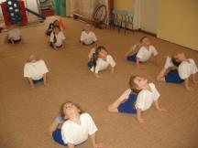
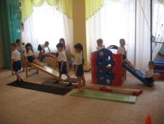
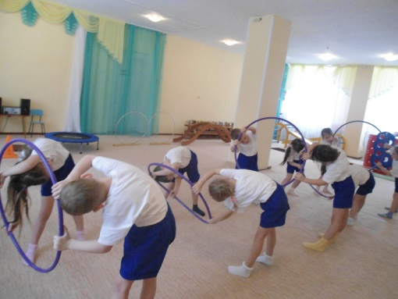
Формирование культуры ЗОЖ
Следует, ребята, знать Нужно всем подольше спать. Ну а утром не лениться– На зарядку становиться!

Slide 11
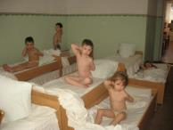
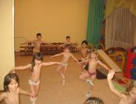
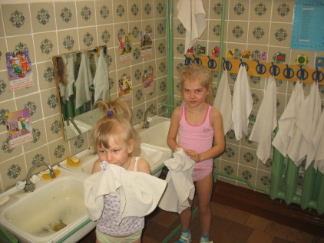
Чистить зубы, умываться, И почаще улыбаться, Закаляться , и тогда Не страшна тебе хандра !

Slide 12
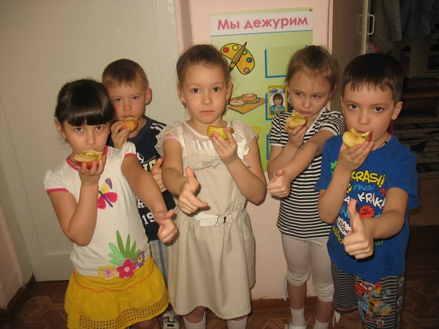
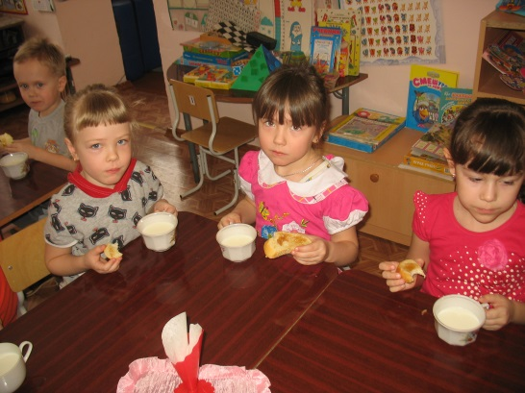
Кушать овощи и фрукты, Рыбу, молоко, продукты.
Вот полезная еда, Витаминами полна!

Slide 13
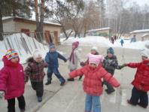
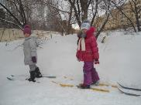
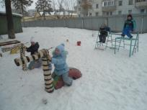
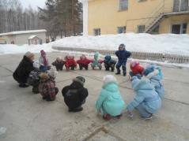
На прогулку выходи, Свежим воздухом дыши. Только помни при уходе: Одеваться по погоде!

Slide 14
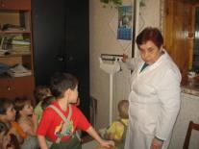
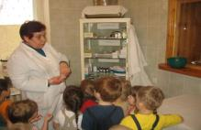
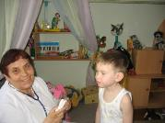
Ну, а если уж случилось: Разболеться получилось, Знай, к врачу тебе пора. Он поможет нам всегда!

Slide 15
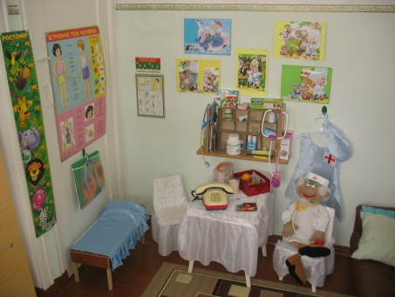
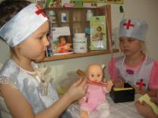
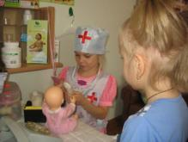
Сюжетно-ролевые игры

Slide 16
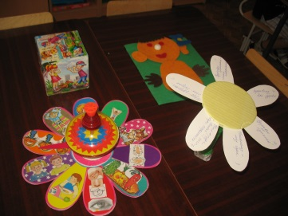
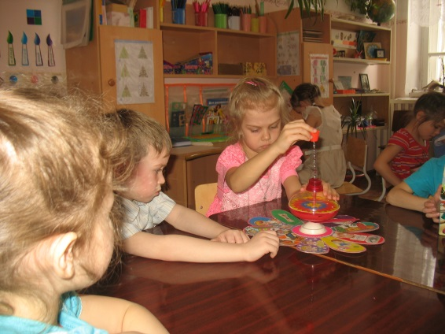
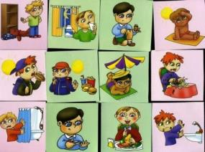
Дидактические игры

Slide 17
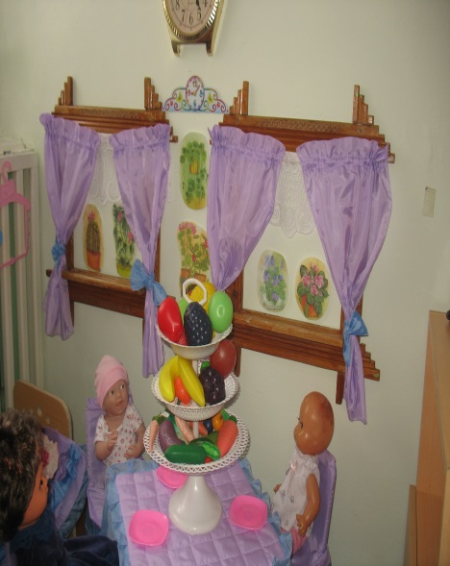
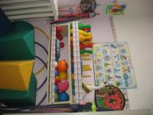
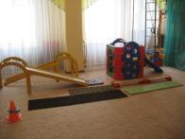
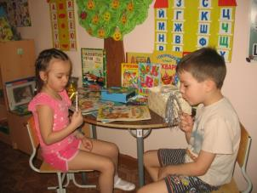
Предметно-развивающая среда

Slide 18
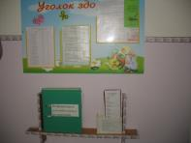
Формы взаимодействия ДОУ и семьи
ИНФОРМАЦИОННО-НАГЛЯДНЫЕ (информационные материалы на стендах, папки-передвижки, рекомендации, выставки детских работ, выставки фотографий)
КОЛЛЕКТИВНЫЕ (родительские собрания, конференции, круглые столы, тематические консультации, семинары)
ИНДИВИДУАЛЬНЫЕ (беседа, консультация)
ДОСУГОВЫЕ (совместные праздники, досуги, участие в походах, экскурсиях, прогулках)
ПОЗНАВАТЕЛЬНЫЕ (семинар-практикум, родительский клуб, педаго-гическая гостиная)

Slide 19
Источники
Голицына Н.С., Шумова И.М. Воспитание основ здорового образа жизни у детей. – М., 2007
Доскин В.А. Растём здоровыми. Пособие для воспитателей, родителей, инструкторов ФК – М.,2002
Маханёва М.Д. Воспитание здорового ребёнка. Пособие для практических работников ДОУ –М.,1997
Тарасова Т.А. Материал лекций – ЧИППКРО, 2011
Шорыгина Т.А. Беседы о здоровье. Методическое пособие. – М., 2004
Фотографии из личного архива авторов

Slide 20
БЛАГОДАРИМ
ЗА ВНИМАНИЕ!

